Slide 1
Rovnice
Sebastián Theis

Slide 2

Rovnica
Je to vzťah medzi dvoma výrazmi
Na nájdenie riešenia rovnice potrebujeme úpravy: ekvivalentné a neekvivalentné
Riešiť rovnicu znamená určiť množinu všetkých neznámych, dosadením ktorých do príslušnej rovnice dostaneme pravdivý výrok
Číslo nazývame riešenie alebo koreň rovnice

Slide 3
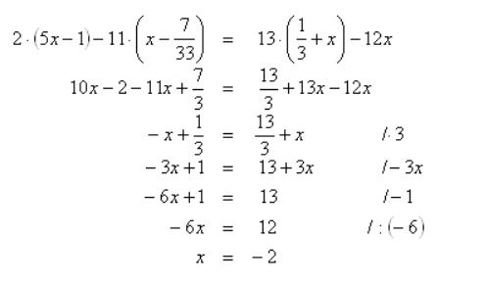

Lineárne rovnice
Všeobecný tvar: ax + b = 0, a≠0
Riešenie:$x=−\frac{b}{a}$

Slide 4

Kvadratické rovnice
Rovnice tvaru: ${ax}^{2}$ + bx + c = 0 , a,b,c patria R, pričom a≠0.
${ax}^{2}$- kvadratický člen
bx – lineárny člen
c – absolútny člen

Slide 5
Rovnice s parametrom
Rovnice, v ktorých okrem neznámej je ďalšia premenná, ktorú nazývame parameter.
Riešenie - spočíva v určení jej koreňov v závislosti na prípustných hodnotách parametra alebo intervalu, ktorý môže daný parameter nadobúdať.

Slide 6
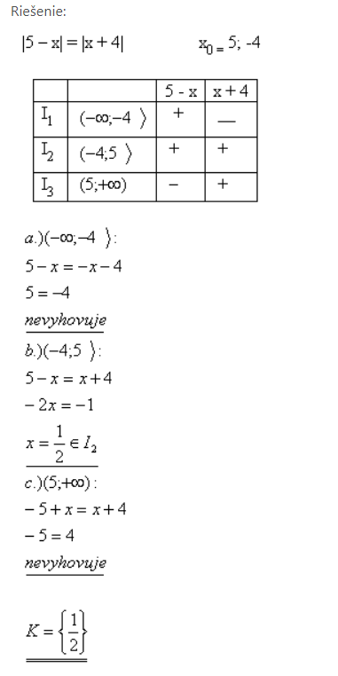
Rovnice s absolútnou hodnotou
Sú to rovnice v tvare |x| = b
Tieto rovnice sa riešia metódou nulových bodov.

Slide 7
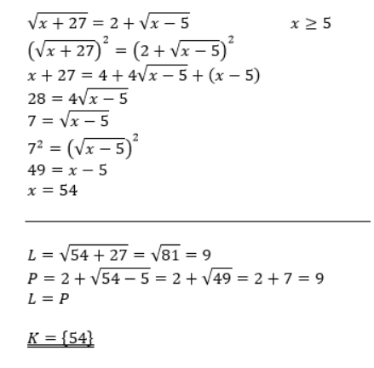
iracionálne rovnice
Sú to rovnice s neznámou pod odmocninou .
Riešime ich tak, že umocníme obe strany rovnice, pokým neodstránime všetky odmocniny.

Slide 8
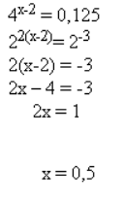
exponenciálne rovnice
Ide o rovnice, v ktorých sa neznáma vyskytuje v exponente.
Rovnice riešime tak, že ich upravíme na spoločný základ.

Slide 9
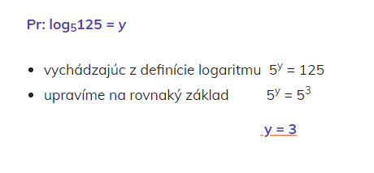
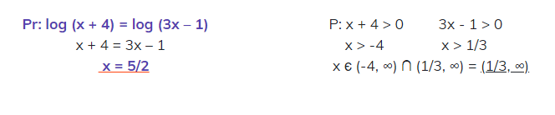
logaritmické rovnice
Logaritmické rovnice sú rovnice, ktoré obsahujú neznámu v argumente logaritmickej funkcie.
Riešime ich úpravou na rovnaký základ a substitúciou
Vypočítané korene overujeme porovnaním s podmienkami a skúškou.

Slide 10
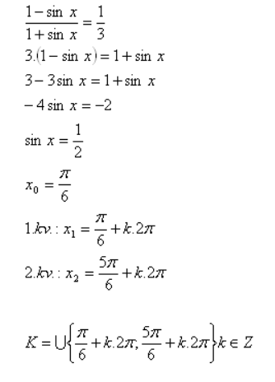
Goniometrické rovnice
obsahujú neznámu x alebo výrazy s neznámou x ako argumentmi niektorej z goniometrických funkcií; f(sin x, cos c, tg x, cotg x) = 0
Základný tvar : f(x)= c, kde f je goniometrická rovnica, c je reálne číslo.
Riešenia: numericky alebo graficky

Slide 11


Kubické rovnice
Všeobecný tvar ${ax}^{3}+{bx}^{2}+cx+d=0$, a≠0, a, b, c, d sú reálne čísla
Diskriminant vypočítame podľa vzťahu
Podľa diskriminantu dokážeme zistiť koľko koreňov bude mať táto rovnica
D = 0 – rovnica má buď 1 trojnásobný koreň alebo 1 dvojnásobný a 1 jednoduchý reálny koreň
D > - rovnica má 3 reálne korene
D < - rovnica má jeden reálny a 2 komplexne združené korene
Riešia sa buď pomocou Cardanových vzorcov alebo dvojitou substitúciou podľa Thomasa Harriota.

Slide 12

Bikvadratické rovnice
Všeobecný tvar: ${ax}^{4}+{bx}^{2}$+ c = 0
Túto rovnicu vieme prepísať do takéhoto tvaru: ${a(x^{2})}^{2} + {bx}^{2}$ + c = 0.
Substitúciou potom nahradíme $x^{2}$ za inú neznámu a dostaneme kvadratickú rovnicu,
napr. ${at}^{2}$+ bt + c = 0
Korene pôvodnej rovnice získame ako druhé odmocniny koreňov kvadratickej rovnice.
Bikvadratické rovnice môžu mať až 4 reálne korene.

Slide 13
Ďakujem za pozornosť

